Slide 1

КУ «ЦПРПП ВМР»
Сучасний урок хімії в умовах сьогодення
Консультант Альона Дідик
(067) 8586159
aluona2603@gmail.com

Slide 2


Проблеми
Що таке сучасний урок?
Що надає сучасності року?
Чим сьогоднішній урок відрізняється від вчорашнього?
Notes:
2

Slide 3
Сучасний урок - це урок, на якому вчитель викладає новий матеріал зрозуміло й доступно.
Сучасний урок - це веселий, пізнавальний, цікавий, неважкий урок, на якому вчитель і учень вільно спілкуються.
Сучасний урок - це урок, на якому не доводиться робити щораз те саме, це різноманітний урок.
Сучасний урок - це урок, на якому вислуховують будь-яку твою думку, урок, де людина вчиться бути людиною.
Сучасний урок - це урок, на якому почуваєш себе впевнено.
Сучасний урок - це урок без стресів.

Slide 4
Вимоги до уроку (за В. Оніщуком)
Виховні – реалізація виховних функцій навчання (моральне, етичне, трудове тощо)
Дидактичні – реалізація принципів навчання (мета, зміст, форми роботи та зворотній зв’язок)
Психологічні – врахування психологічних особливостей розвитку (можливості, засоби стимулювання, корекційно-розвивальні аспекти тощо)
Валеологічні – забезпечення на уроці умов, що не шкодять здоров’ю учнів (провітрювання, освітлення, розмір парт та ін., а також профілактика гіподинамії розумової перевтоми тощо)
Організаційні – різні форми залучення до опрацювання інформації (уроки з інтерактивними техніками, проектування, уроки з нестандартними формами організації навчально-виховної діяльності (урок-подорож, урок-екскурсія тощо)
Дотримання правил безпеки роботи – регламентується вимогами до обладнання кабінету та відповідними інструкціями з безпеки життєдіяльності

Slide 5
ВИМОГИ ДО СУЧАСНОГО УРОКУ
(за Дайрі Н.Г., Онищуком М.О., Підласим І.П.)
На першому місці організації освітнього процесу виступає особистість не вчителя, а учня.
Завдання вчителя сьогодні – формування вмінь учнів самостійно здобувати знання і застосовувати їх на практиці.
У вимогах до особистісно орієнтованого уроку визначальною є позиція до учня як до суб’єкта навчання.
Одне із завдань сучасного уроку – виховання якостей особистості, працелюбність, бажання бути корисним суспільству.
Необхідність викликати в учнів інтерес до матеріалу (мотивація учіння); створення необхідних умов для сприйняття, осмислення і запам’ятовування навчальної інформації.
Від формування знань, умінь і навичок як основної освітньої мети (яка забезпечує соціальну компетентність) – до створення умов для розкриття суб’єктного досвіду учня, його природної психічної активності як особистості.
Методологічна спрямованість уроку: на першому плані – розвиток творчої і пізнавальної активності учнів; основний шлях його – проблемне навчання, створення творчої ситуації.

Slide 6
ВИМОГИ ДО СУЧАСНОГО УРОКУ
(ЗА М.Н.СКАТКІНИМ ТА І.Я.ЛЕРНЕРОМ)
Урок повинен передбачати не лише виклад змісту, а й завдання, що припускають застосування знань на практиці.
Частина знань отримується учнями в процесі самостійного пошуку шляхом вирішення пошукових завдань.
Зміст знань вивчається шляхом постановки вчителем проблеми і розкриття ним шляхів її доказового вирішення.
Науковість – відповідність змісту уроку рівню сучасної науки і процесу навчання – досягненням педагогіки.
Індивідуалізація навчання як стимулювання здібностей одних учнів і створення перспективи інших.
Урок – логічна одиниця теми, розділу, курсу.
Головний критерій цінності уроку – навченість учнів, досягнення мети уроку.
Урок служить не лише навчанню, а й вихованню учнів.
Культура вчителя, його інтелектуальний, моральний та ідейний стан – основна передумова реалізації інших вимог до уроку, його ефективності.
Творче використання ППД.
Дотримання відповідних санітарно-гігієнічних вимог.

Slide 7
Пріоритет особистості учня в організації освітнього процесу.
Орієнтація на процес навчання.
Організація та особистісні досягнення учнів.
Діагностика причин, що впливають на якість пізнавальної діяльності, прогнозування ходу і наслідків навчально-виховного процесу, вибір оптимальної технології для досягнення запроектованих результатів.
Використання активних методів навчання.
Чітке визначення освітніх, виховних і розвивальних завдань уроку.
Обґрунтований вибір, доцільне використання оптимального досягнення мети комплексу дидактичних завдань.
Особистісний підхід до учнів, діяльна індивідуалізація педагогічної взаємодії на основі діагностики їх реальних можливостей, проектування конкретних змін, контроль запланованих результатів.
Формування вмінь самостійно здобувати знання і застосовувати їх на практиці.
Атмосфера демократизму, змагань, діловитості, співпраці, висока відповідальність всіх учасників навчально-виховного процесу за результати спільної праці.

Slide 8
Загальні визначальні вимоги до сучасного уроку:
врахування віку та психологічних особливостей дітей;
зв’язок змісту уроку з життям, з практикою;
орієнтація на навчання всіх учнів;
науковий рівень викладання предмета;
культура вчителя, його моральний стан.
Ефективність навчання залежить від якісної і систематичної реалізації всіх вимог до уроку. Вимоги до уроку повинні бути закладені в основу його аналізу й самоаналізу.

Slide 9

ЧИ ЗНАЄМО МИ ТИХ КОГО НАВЧАЄМО? ДІТИ «МЕРЕЖЕВОГО РОЗУМУ»
«кліпове мислення»
(сприймання інформації
малими порціями)
мультирухливі
(швидко переключаються
з одного завдання
на інше)
гіперактивні
«візуали»
швидше
розпізнають
значення контенту
синдром
дефіциту уваги
мало спілкуються
легше
справляються
з кількома
завданнями
орієнтуються на швидкість,
а не на глибину й розуміння
не люблять довго концентруватися

Slide 10

«Середнє число віку = середній кількості хвилин, протягом яких діти можуть утримувати увагу під час пояснення вчителя»
Кен Вессон (американський вчений у галузі нейронауки)
«Мозок має піддатливу часову
лінію із 10 хвилин»
Джон Медина молекулярний біолог-еволюціоніст, книга «Правила розвитку мозку дитини»
Мозок отримує більшість
інформації через три різні
канали сприйняття: візуальний,
аудіальний та кінестетичний

Slide 11
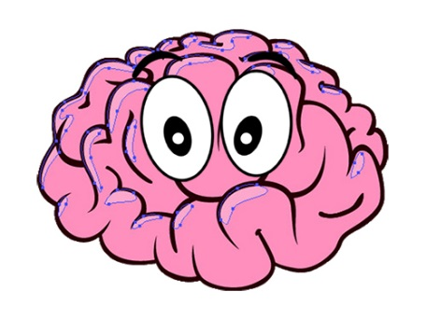
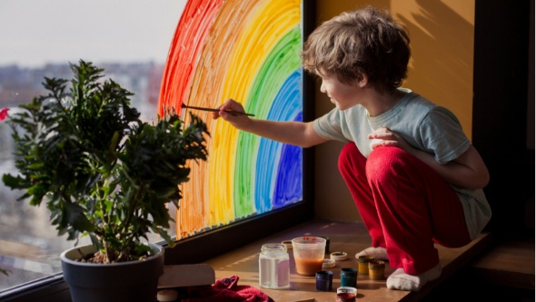

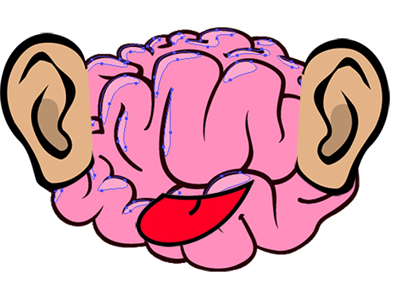
ТИПИ СПРИЙНЯТТЯ ІНФОРМАЦІЇ
Візуал - людина, що сприймає більшу частину інформації з допомогою зору.
Аудіал - той, хто одержує основну інформацію через слух.

Slide 12
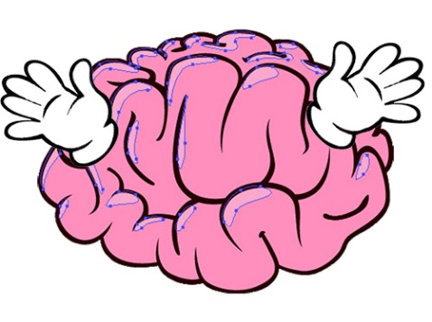
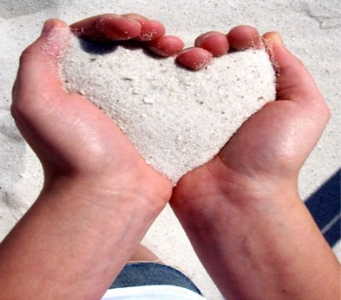
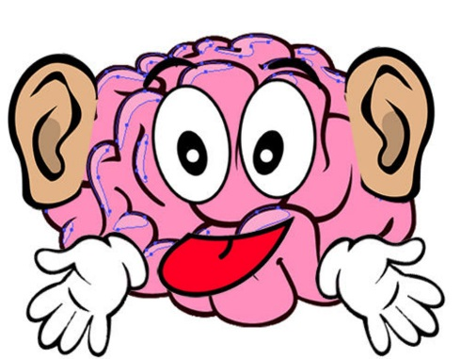
ТИПИ СПРИЙНЯТТЯ ІНФОРМАЦІЇ
Кінестетик - той, хто сприймає інформацію через інші відчуття (нюх, дотик…) і за допомогою рухів.
Дискрет (дигітал, логік) - людина, у якої сприйняття інформації відбувається через логічне осмислення, з допомогою цифр, знаків, логічних доказів.

Slide 13
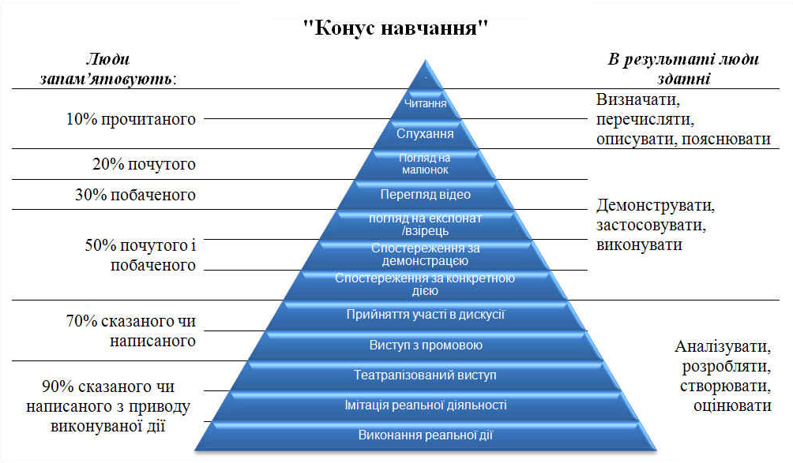
Піраміда навчання Едгара Дейла https://fsp.kpi.ua/ua/piramida-navchannya-edgara-dejla/

Slide 14
Традиційні типи уроків
О.Пометун, Л.Пироженко
Вивчення нового матеріалу
Формування і вдосконалення вмінь і навичок
Закріплення і застосування знань, умінь і навичок
Узагальнення і систематизації знань
Контролю та корекції знань, умінь і навичок
Сучасні типи уроків
Урок за технологією особистісно зорієнтованого навчання.
Компетентнісно орієнтований урок.
Урок за технологією розвивального навчання.
Урок за технологією інтенсивного навчання.
Біоадекватний урок.
Урок за технологією інтерактивного навчання.

Slide 15
Нетрадиційні типи уроків
Уроки у формі суспільної практики: дослідження, інтерв'ю, репортаж
Уроки у формі публічного спілкування: прес-конференція, аукціон, дискусія, діалог, панорама,телеміст, усний журнал
Уроки – імітації діяльності установ і організацій: суд, учена рада тощо.
Уроки фантазії: урок-казка, урок-сюрприз
Орієнтовані здебільшого на підвищення інтересу
учнів до навчання, а не на його результативність.

Slide 16
Етапи створення сучасного уроку
Створення умовної моделі уроку: чітке визначення місця уроку і в змістовому, і в методичному аспектах у межах навчального курсу, розділу, теми; формулювання загальної мети вивчення матеріалу; Вибір педагогічних методів, прийомів, технологій, використання яких забезпечить досягнення поставленої мети найбільш раціональним шляхом
Моделювання
Створення структури педагогічного процесу: визначення виховних і розвивальних завдань; прогнозування результатів; опрацювання змістової частини матеріалу; визначення методів, прийомів роботи; прогнозування навчальних та загальних компетентностей, які формуються на уроці
Проектування
Створення конструктора (конспекту) уроку: чітке формулювання мети, завдань, типу, форми проведення уроку; конкретизація методів, прийомів; запис дій учителя та передбачення дій учнів; раціональний розподіл часу виділення структурних елементів навчальної діяльності
Конструювання

Slide 17











Ознаки сучасного уроку
Компетентнісне спрямування
1
8
Учитель-фасилітатор
Особистісно зорієнтована освітня діяльність
2
7
Інтерактивні методики навчання
Діяльнісна основа
3
6
ІКТ - технології
Спрямованість на соціалізацію учнів
4
5
Розвиток
критичного мислення

Slide 18
1.
2.
МОТИВАЦІЙНИЙ
ЕТАП
ЕТАП ЦІЛЕВИЗ-
НАЧЕННЯ І
ПЛАНУВАННЯ
Структура
сучасного
уроку
ЕТАП
ОПРАЦЮВАННЯ
НАВЧАЛЬНОГО
МАТЕРІАЛУ
РЕФЛЕКСИВНО-
ОЦІНЮВАЛЬНИЙ
ЕТАП
4.
3.

Slide 19
Структура сучасного уроку
вступна
Актуалізація, мотивація, тема та очікувані результати ( до 10% часу уроку)
основна
Конструювання учнями знань, умінь, ставлень і значень (до 75% часу уроку)
підсумкова
Узагальнення засвоєного, рефлексія ходу та результатів уроку ( до 15 % часу уроку)

Slide 20

Будь - хто зуміє управляти кораблем, коли на морі штиль. Але той, хто хоче командувати ним в небезпечному плаванні , зобов'язаний знати, які вітрила ставити у погожий день, а які - в бурю.
Б. Джонсон

Slide 21
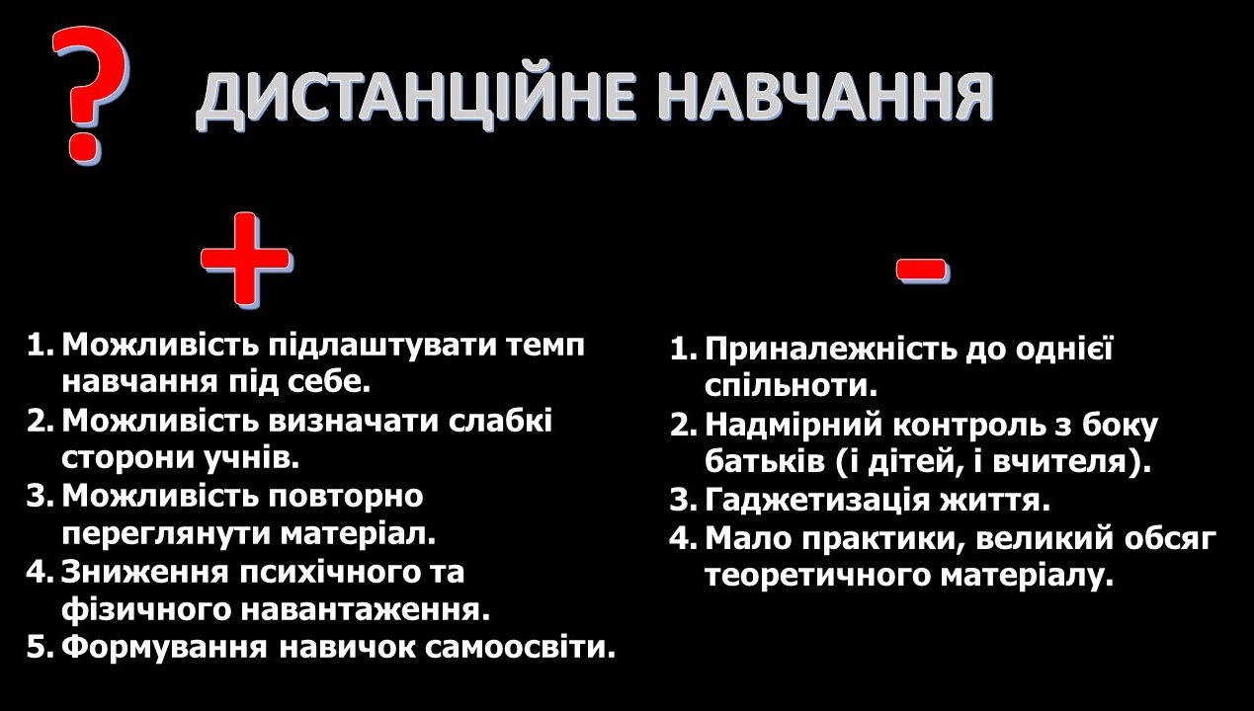

Slide 22
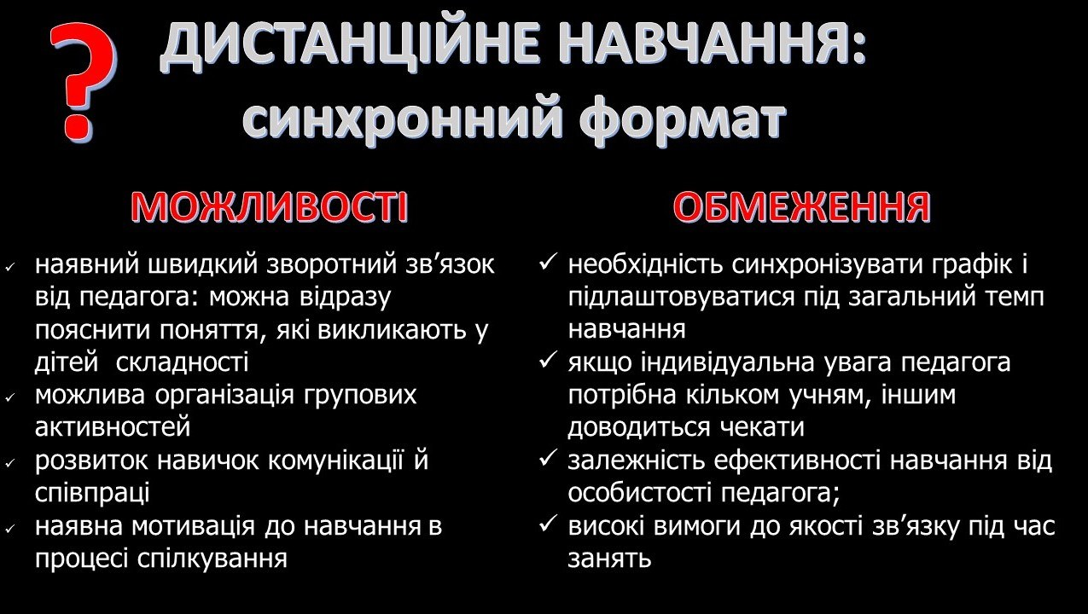

Slide 23
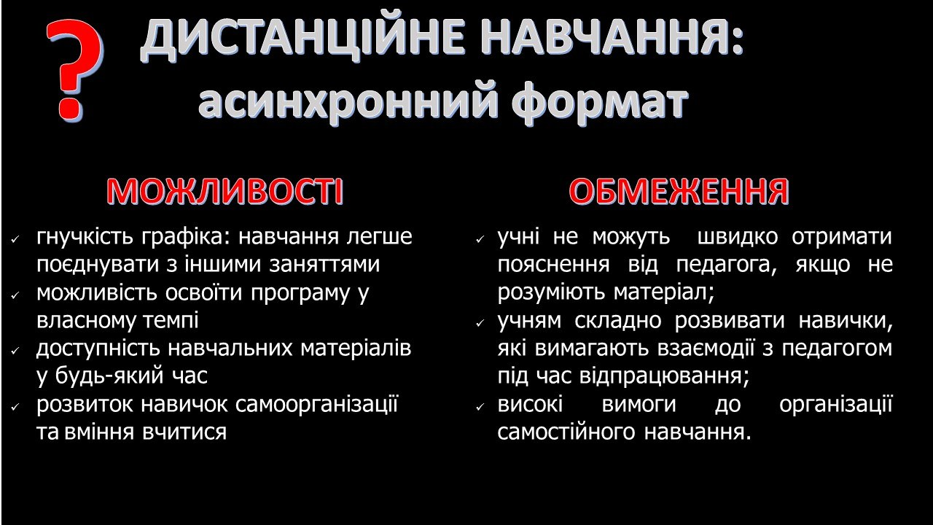

Slide 24
Особливості, які потрібно врахувати
перед плануванням онлайн-уроку
• Оптимальне співвідношення синхронних та асинхронних уроків.
• Онлайн-інструменти для організації роботи учнівства під час синхронного та асинхронного уроків.
• Як учителю уникнути подвійної роботи під час організації дистанційного навчання.

Slide 25
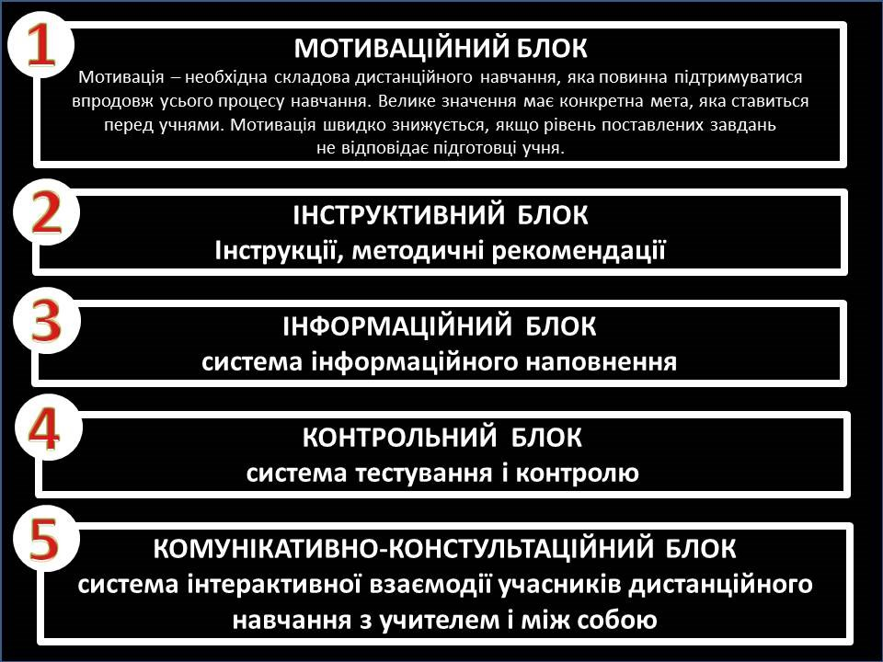
Структура онлайн уроку

Slide 26
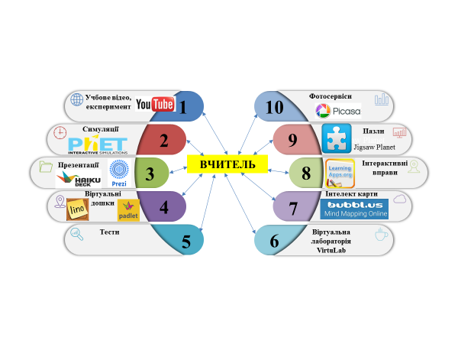
Онлайн сервіси в роботі вчителя хімії

Slide 27


Уміння вчитися
Це вміння розвивати свої здібності, уміння шукати способи дії в нових ситуаціях.

Slide 28
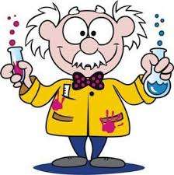
Секрет успіху
Задумайте число
Додайте стільки ж
Додайте 10
Розділіть на 2
Відніміть задумане число

Slide 29
В умовах сьогодення вчителі змушені працювати в дистанційному форматі. Але ми часто під час своєї робити стикаємось з різноманітними труднощами – від організації онлайн-уроку до відсутності зворотного зв’язку від учнів. Як тоді нам впоратися з важкими викликами сучасних реалій? Європейський навчальний фонд опублікував 10 порад щодо дистанційного навчання для вчителів.

Slide 30
10 порад щодо дистанційного навчання для вчителів
Приймайте етапи розвитку онлайн-навчання. Обмін досвідом між колегами сприятиме покращенню якості надання освітніх послуг. Тому не соромтеся говорити з іншими вчителями про організацію дистанційного навчання. До того ж, такі технології будуть вдосконалювати ваші професійні навички.
Слідкуйте за результатами навчання учнів.
Вчителям важливо слідкувати за навчанням учнів, дивитися на їх ставлення до онлайн-освіти тощо. Окрім того, не намагайтеся давати більше інформації для учнів – краще менше, але з користю.
Використовуйте різні методи та прийоми. Для досягнення кращого результату можна поєднувати стандартні методи із цифровими технологіями. Це надасть вашим урокам різноманітності. Але тут важливо не забувати про почуття міри.
Плануйте свій час. Вчителеві важливо планувати власний час. Заплануйте для кожного уроку виділяти близько 20 хвилин на викладення теоретичного матеріалу, а решту часу віддайте для практики та закріплення матеріалу. І найважливіше при будь-якій формі навчання – спілкування з учнями.

Slide 31
10 порад щодо дистанційного навчання для вчителів
Розподіляйте великі завдання. Краще великі завдання розділяти на етапи з чіткими часовими рамками. Тоді учням буде легше й зрозуміліше опрацьовувати матеріал.
Учитель має оцінювати та вдосконалювати кожен урок
А також насолоджуватися досягнутим успіхом. Будьте взірцем для наслідування та своїх учнів. Не порівнюйте результати під час дистанційного навчання з тими, що прогнозували отримати в класі.
Навчайтеся вчитися Показуйте своїм учням, що ви готові до змін і вмієте використовувати в освітньому процесі сучасні технології.
Довіряйте керівництву та своїм співробітникам
Ваші досягнення будуть оцінені так само, як під час звичайних уроків. Тож, довіряйте колегам і керівництву та прислухайтеся до їхніх порад.
Отримуйте зворотній зв’язок від колег та учнів
Експерти стверджують, що відгуки від учнів, батьків та колег покращують якість уроків та збільшують зацікавленість до них.
Насолоджуйтеся своєю професією
Діяльність вчителя важлива для суспільства та країни. Адже саме ці люди впливають на розвиток та становлення майбутнього.

Slide 32
ДИСТАНЦІЙНІ ПЛАТФОРМИ ДЛЯ НАВЧАННЯ, САМОРОЗВИТКУ ТА ОТРИМАННЯ ДОПОМОГИ Й ПЕРЕВІРЕНОЇ ІНФОРМАЦІЇ
https://mon.gov.ua/ua/news/distancijni-platformi-dlya-navchannya-samorozvitku-ta-otrimannya-dopomogi-j-perevirenoyi-informaciyi

Slide 33
Що робити, якщо сирена
починається під час уроку?
Казати: “Робимо вдих і видих. Чуємо сирену. Вимикаємо комп'ютер. Оскільки ми з вами опікуємося своєю безпекою, то йдемо в укриття, а потім повернемося до уроку за розкладом”. Важливо розуміти, що діти реагують на нашу реакцію. Якщо дорослий спокійний, якщо обличчя й поза свідчать про спокій, отже, діти це сприйматимуть як стабільність. Дитина насамперед реагує на невербальні сигнали – не на те, що ми говоримо, а на те, як ми говоримо. Дитина буде реагувати на стійку позу дорослого, його тембр голосу, спокійне дихання. Це буде надавати їй більше спокою, ніж усі розумні слова.

Slide 34
Як учителям розпочати та проводити навчальний процес. 42 практики та 18 відповідей на запитання від психолога Світлани Ройз на сайті НУШ
https://nus.org.ua/articles/yak-uchytelyam-rozpochaty-navchalnyj-protses-42-praktyky-ta-18-vidpovidej-na-zapytannya-vid-svitlany-rojz/

Slide 35
ПРО ВАЖЛИВІСТЬ РОБИТИ ПАУЗИ
Не працюйте надто довго без перерви. Пам’ятайте: коли ви робите паузи, мислення продовжує паралельно працювати в розпорошеному режимі. Ідеальна комбінація: ваше навчання триває навіть тоді, коли ви розслабляєтеся. Деякі люди вважають, що ніколи не входять у розпорошений режим мислення, але це не так. Щоразу, коли ми розслабляємося й не думаємо ні про що конкретне, наш мозок входить у свій природний «фоновий» режим, який є однією із форм розпорошеного мислення. Це властиво всім.

Slide 36
Правило кисневої маски для педагогів: практичні вправи для відновлення в травматичних обставинах
https://nus.org.ua/articles/pravylo-kysnevoyi-masky-dlya-pedagogiv-praktychni-vpravy-dlya-vidnovlennya-v-travmatychnyh-obstavynah/

Slide 37

Керуй своїми очікуваннями
Проактивно керуй своїм стресом
Знай свої тригери
Відділяй роботу від побуту
Спілкуйся з собою та іншими
Підтримуй зв'язки
Керуй тим, чим можеш

Slide 38
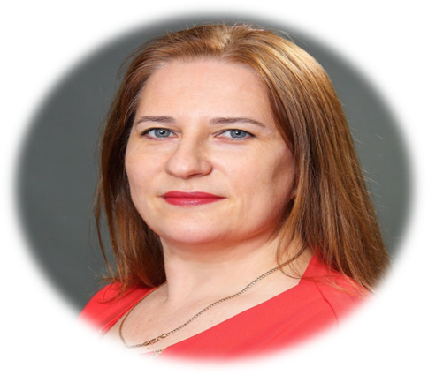
ДЯКУЮ!
Запрошую до співпраці!
(067) 858 61 59
Дідик Альона Петрівна
Консультант ЦПРПП ВМР
aluona2603@gmail.com

